Slide 1
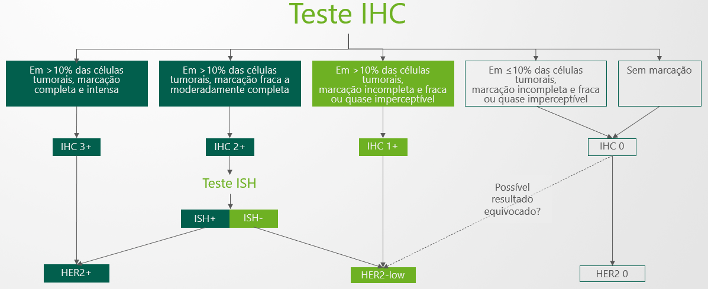
Encontro de Ciência e Inovação 2023
Achados da Ressonância Magnética dos Carcinomas Mamários Invasivos com diferentes níveis de superexpressão de HER-2.
A. G. V. Bittencourt; T. M. S. Bezerra
INTRODUÇÃO
Figura 1: classificação anatomopatológica em relação à expressão de HER-2
Metodologia de análise proposta:
Pré-processamento das imagens: extração e classificação automática das lesões e normalização das imagens. Preparação do conjunto de dados: utilização de técnicas de data augmentation.
Construção dos modelos: treinamento de diferentes modelos de aprendizado de máquina, com foco inicial em técnicas de Deep Learning, como Convolutional Neural Networks (CNN’s) e Transfer Learning.
Avaliação dos modelos: verificação da taxa de sucesso através de diversas métricas (AUC, acurácia, sensibilidade, entre outras)
Globalmente, o câncer de mama é a forma mais comum de neoplasia maligna entre as mulheres, além de ser a principal causa de morte por câncer neste grupo (GHONCHEH; POURNAMDAR; SALEHINIYA, 2016). Nesse contexto, 20-30% dos casos de câncer de mama apresentam expressão aumentada do gene HER-2/ERBB2 ou da sua proteína associada, fatores demonstrados como relevantes para estimativa de prognóstico e para seleção de tratamento, como terapias-alvo (HAGEMANN, 2016). A avaliação da expressão de HER-2 é realizada através de técnicas de imunohistoquímica (IHC) ou através da expansão gênica via hibridização in situ (FISH). A classificação destes achados é realizada de acordo com as recomendações da American Society of Clinical Oncology/College of American Pathologists (ASCO/CAP), descrita na Figura 1 (WOLFF; et al., 2018). Entretanto, os materiais coletados para análise patológica são usualmente amostras únicas e, portanto, potencialmente sujeitas a viés de seleção em uma amostra potencialmente heterogênea quanto aos níveis de expressão de HER-2. Essa heterogeneidade é capaz de afetar tanto o prognóstico quanto a resposta ao tratamento com terapia-alvo (RYE; TRINH; SAETERSDAL; NEBDAL et al., 2018). Nesse contexto, métodos não-invasivos auxiliados por técnicas diagnósticas assistidas por computador para avaliação de expressão de HER-2 são interessantes para realizar escolhas de tratamento mais eficientes no contexto do câncer de mama, como imagens de ressonância magnética (RM).
OBJETIVO
O objetivo desse trabalho é verificar se é possível diferenciar os níveis de expressão de HER-2 a partir dos achados de RM.
RESULTADOS E CONCLUSÃO
Em desenvolvimento.
MÉTODOS
Referências: GHONCHEH, M.; POURNAMDAR, Z.; SALEHINIYA, H. Incidence and Mortality and Epidemiology of Breast Cancer in the World. Asian Pac J Cancer Prev, 17, n. S3, p. 43-46, 2016.
HAGEMANN, I. S. Molecular Testing in Breast Cancer: A Guide to Current Practices. Arch Pathol Lab Med, 140, n. 8, p. 815-824, Aug 2016.
RYE, I. H.; TRINH, A.; SAETERSDAL, A. B.; NEBDAL, D. et al. Intratumor heterogeneity defines treatment-resistant HER2+ breast tumors. Mol Oncol, 12, n. 11, p. 1838-1855, 11 2018.
WOLFF, A. C.; HAMMOND, M. E. H.; ALLISON, K. H.; HARVEY, B. E. et al. Human Epidermal Growth Factor Receptor 2 Testing in Breast Cancer: American Society of Clinical Oncology/College of American Pathologists Clinical Practice Guideline Focused Update. J Clin Oncol, 36, n. 20, p. 2105-2122, 07 10 2018.
Os pacientes serão selecionados a partir de banco de dados já estabelecido na Plataforma REDCap, cujos dados são devidamente anonimizados. Para o resultado anatomopatológico foram considerados dados histológicos e imunohistoquímicos obtidos a partir dos relatórios do Departamento de Anatomia Patológica da instituição. As imagens dos exames de RM das mamas serão salvas em formato DICOM e as análises estatísticas serão realizadas através do programa Python 3, conforme o procedimento proposto a seguir.

